Slide 1
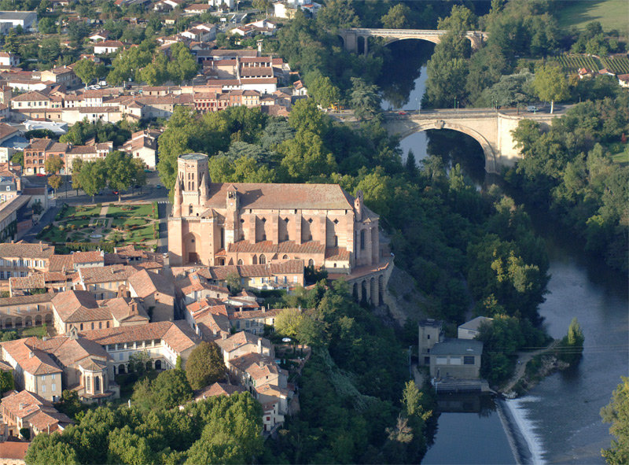

Au pays de cocagne
Lavaur, vue aérienne
Proposé par Jackdidier

Slide 2
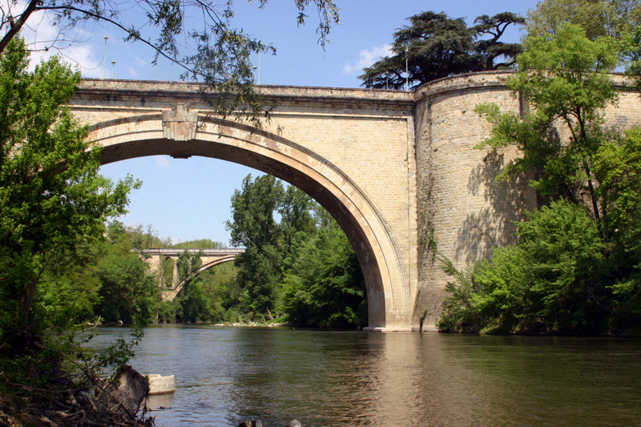
LAVAUR localité du Tarn, au bord de l’Agout
Pont sur l’Agout
Capitale du Pays de cocagne. 10.000 habitants

Slide 3

Blason de la ville :
De gueules au château à trois tours crénelées d’argent, maçonnés de sable, soutenu d’une onde d’azur et d’argent mouvant de la pointe et chargée d’une ancre d’or.
Le château est surmonté d’une croix de Toulouse du même, au chef d’azur chargé de trois fleurs de lys d’or.

Slide 4
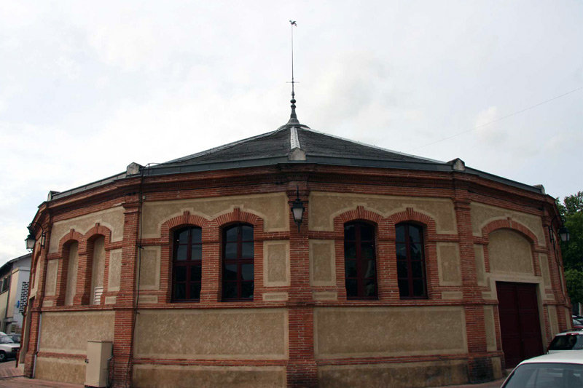

Slide 5
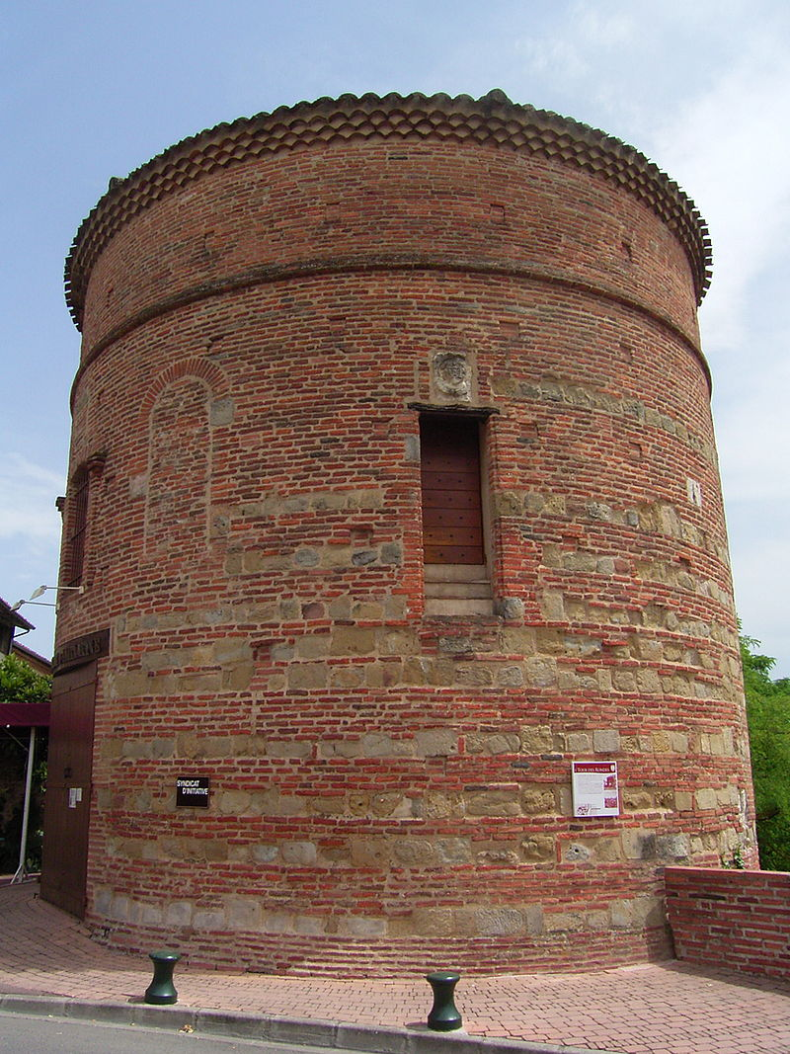
Tour des Rondes
vestige des fortifications.

Slide 6
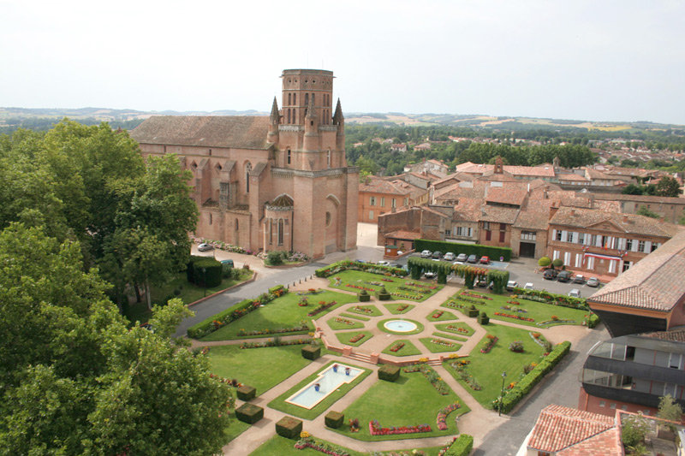
Place de la Cathédrale

Slide 7
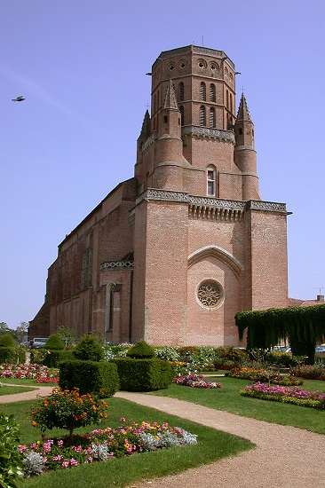
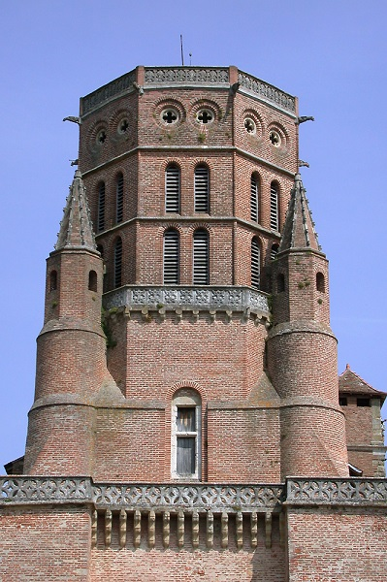
Cathédrale Saint Alain (12 au 15eme siècle)

Slide 8
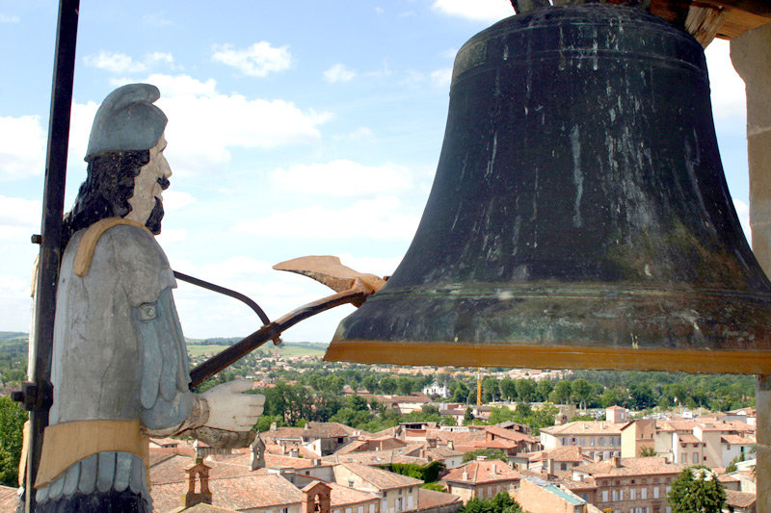
Dans le clocher, le célèbre Jacquemart (1603) sonne les cloches

Slide 9
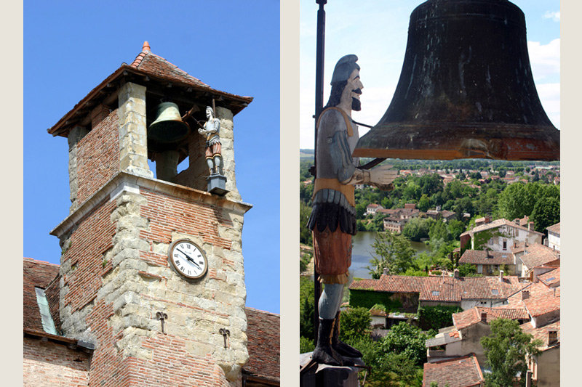

Slide 10
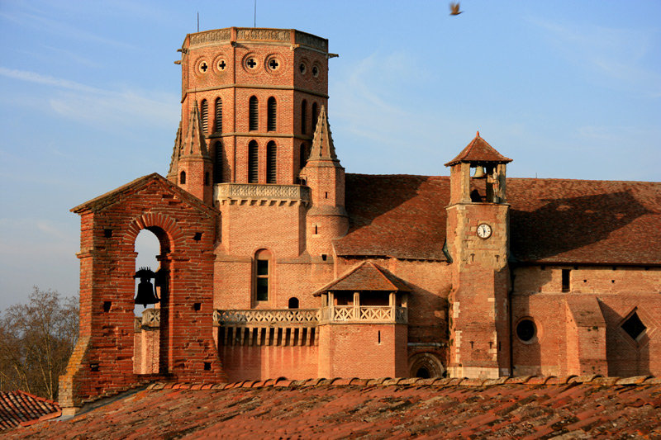
Autel datant de 1098. Tombeau de l’évêque Simon de Beausoleil. Portail primitif du 12eme et, portail monumental, peintures murales des frères Ceroni.

Slide 11
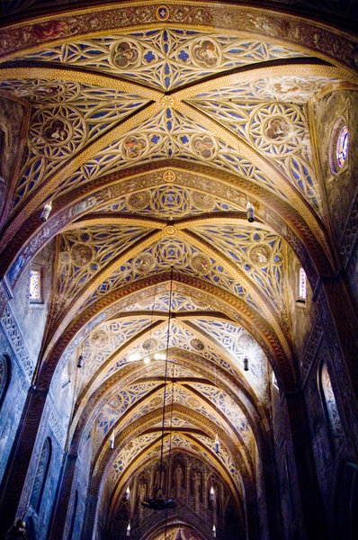
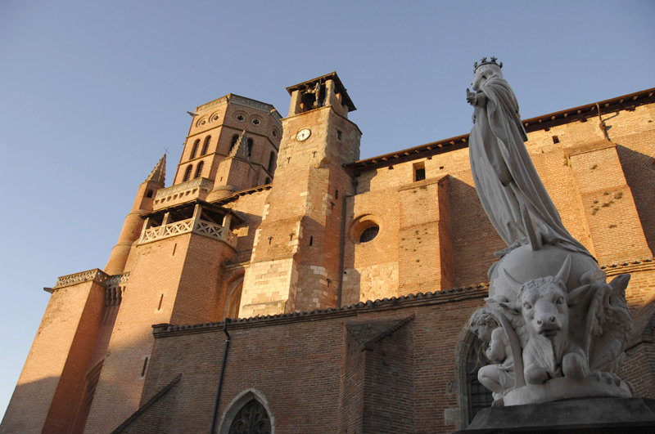
Superbe nef au plafond décoré.

Slide 12
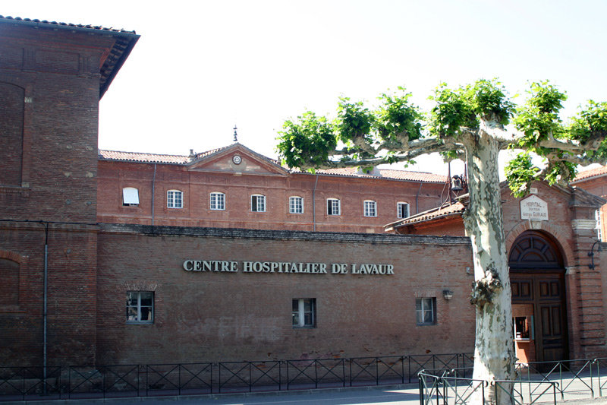

Slide 13
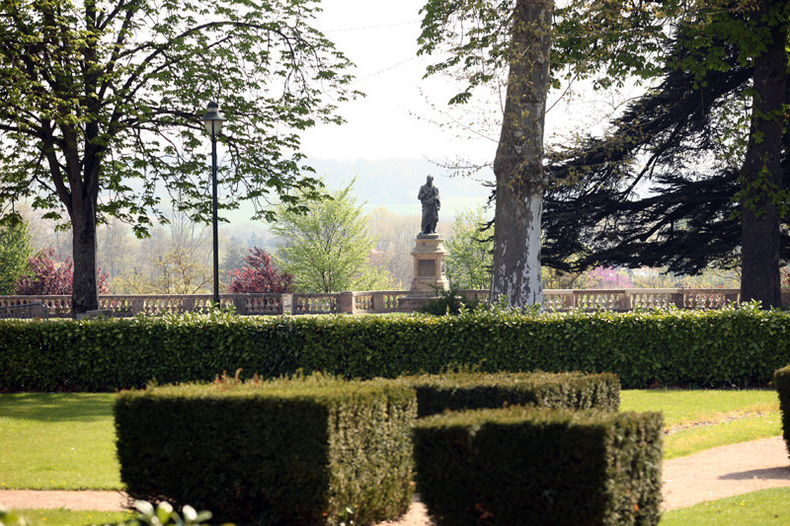
Jardins de l’ évêché (à la Française) du 19eme et Statue du Comte Emmanuel de Las Cases

Slide 14
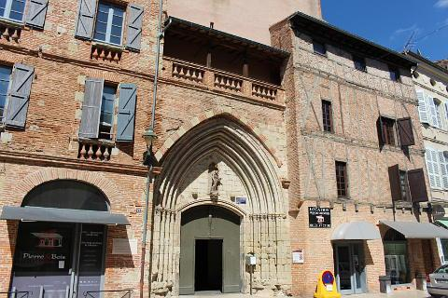
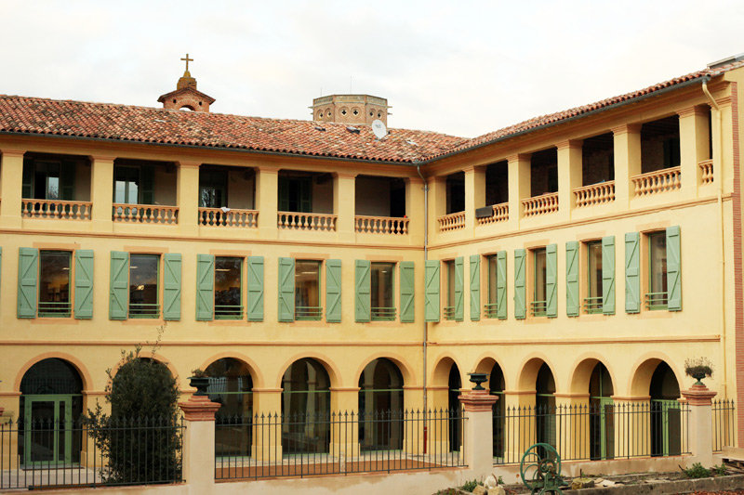
Parmi les richesses du Patrimoine :
Monastère des Clarisses, chapelle avec reliques de Sainte Clémentine

Slide 15
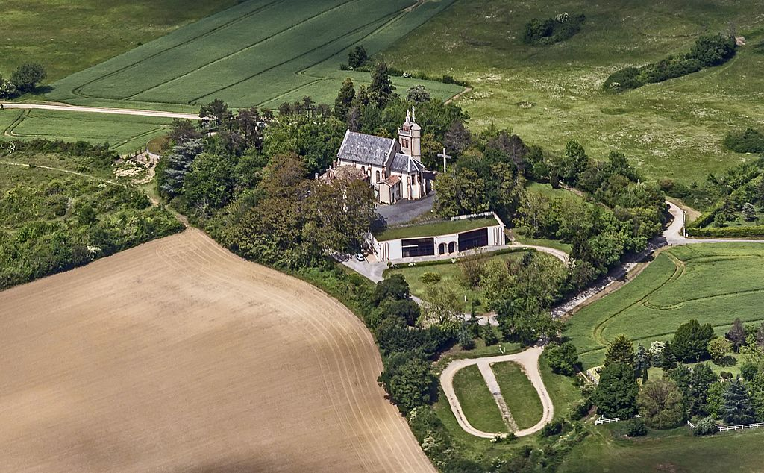
Sanctuaire Notre Dame du Pech

Slide 16
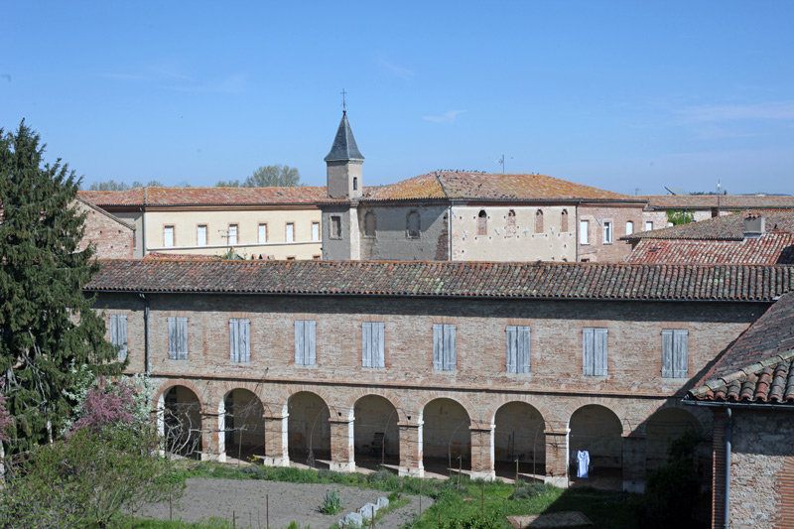

Slide 17
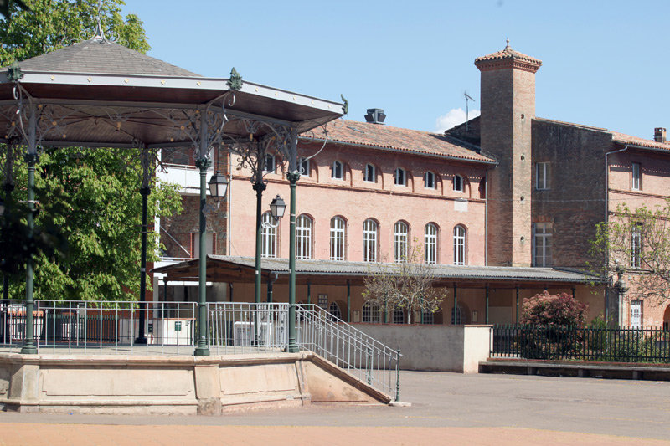
La localité est renommée pour ses fêtes les plus belles du Sud depuis 100 ans..
La fête foraine longue de plus d’un kilomètre attire des milliers de visiteurs

Slide 18
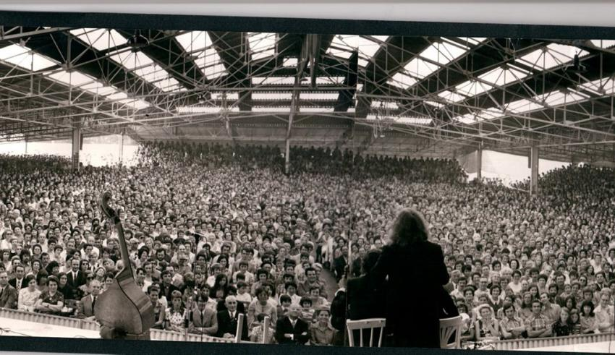
Dans les années 1960 – 1980, le comité des fêtes organisa le plus grand plateau de variétés avec les vedettes du hit-parade, plus de 7000 spectateurs, le premier
Week-end de Septembre pour accueillir les grandes stars du moment.

Slide 19
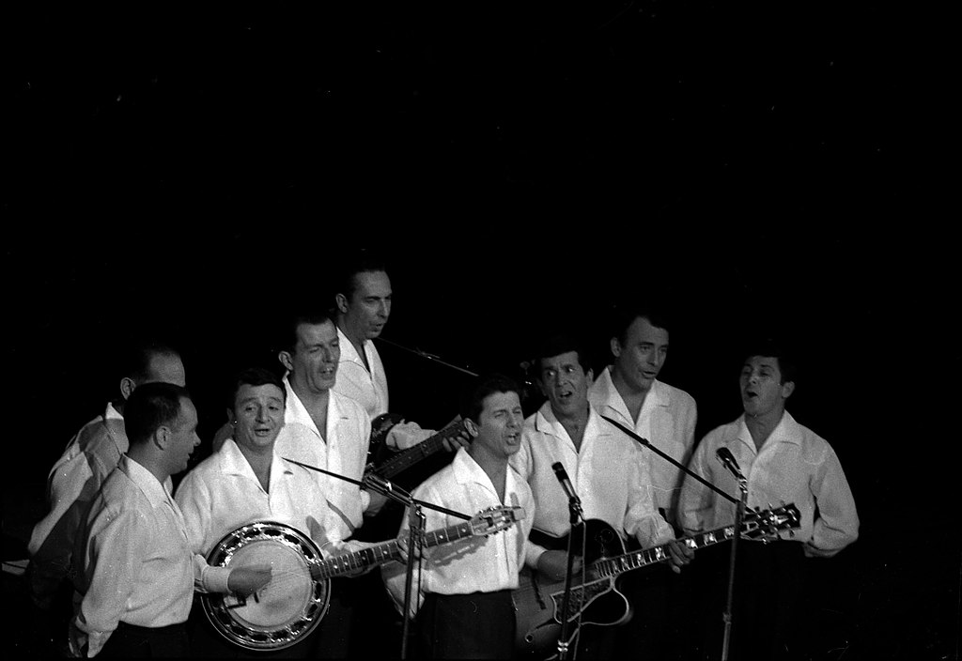
L’un des premiers galas, avec les Compagnons de la Chanson (1960)

Slide 20
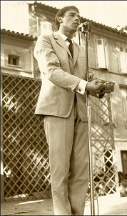
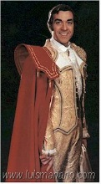
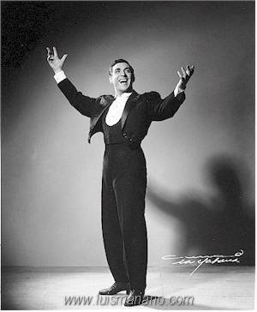
Jacques Brel en 1962 (en plein air) Luis Mariano en 1963 avec Anny Cordy

Slide 21
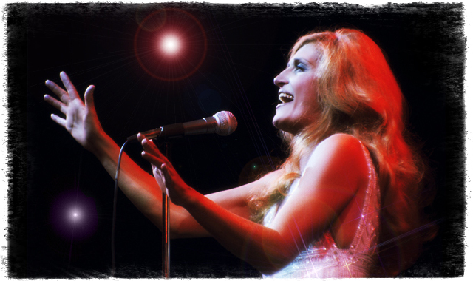
Dalida, mais aussi : Isabelle Aubret en 1962, Marcel Amont et Enrico Macias en 1964
suivis de Richard Antony – Sacha Distel – Rika Zarai – Adamo – Michel Fugain – Antoine -
Charles Trenet – Pierre Perret – Serge Lama – Nicoletta – Balavoine – Claude François –
Michel Sardou – Françis Cabrel - Mireille Mathieu etc..

Slide 22
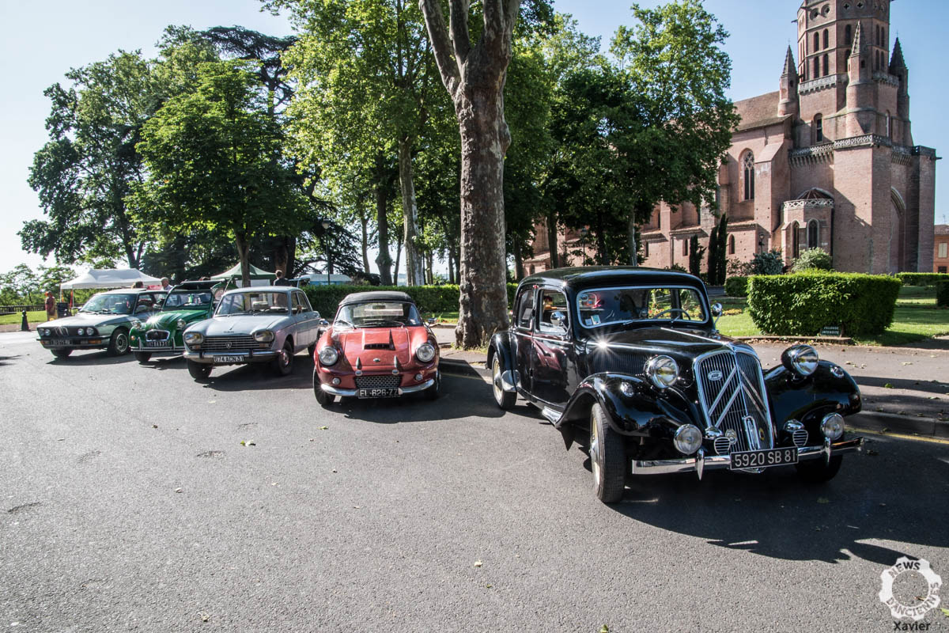
Chaque année , fin Mai – début Juin.
Rassemblement de voitures anciennes

Slide 23
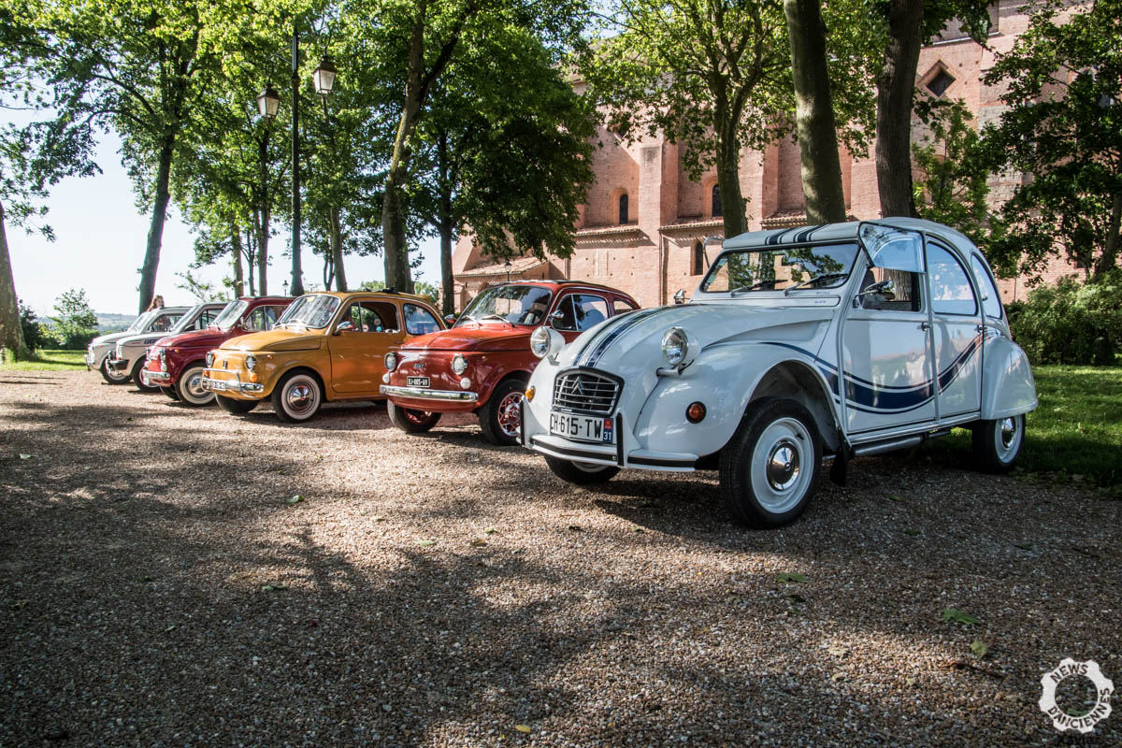

Slide 24
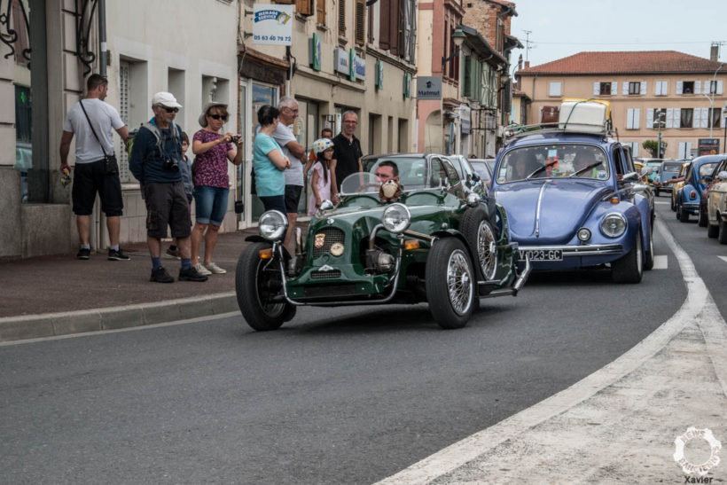
Défilé dans les rues, avec animations
majorettes, fanfares etc..

Slide 25
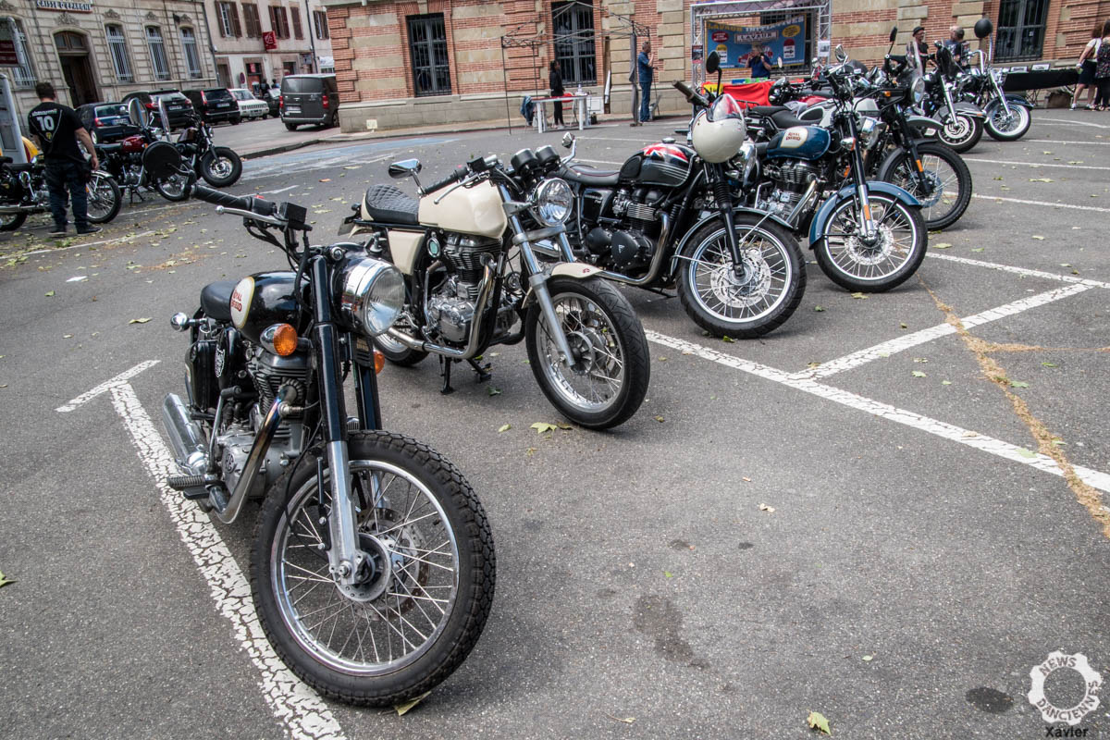
les deux-roues sont de la fête

Slide 26
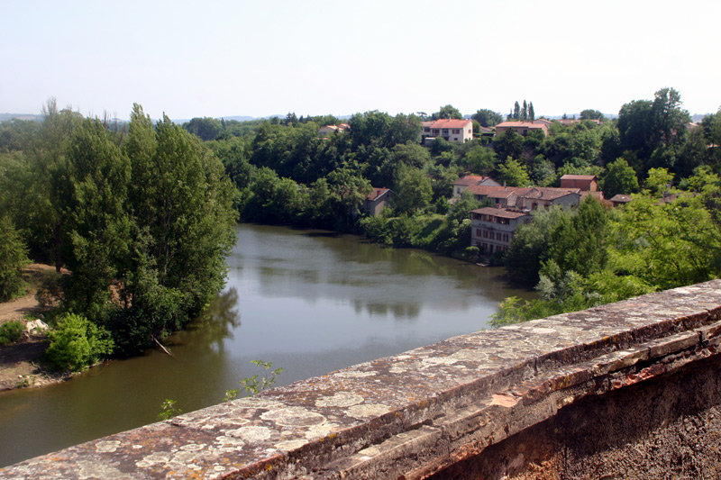
Reportage réalisé par Jackdidier. Clichés du net
les bords de l’Agout, autour de LAVAUR

